Slide 1
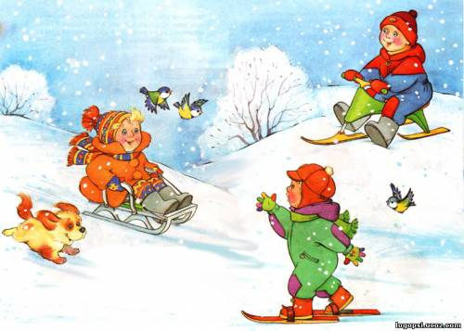
ЗИМА. ЗИМНИЕ ЗАБАВЫ

Slide 2
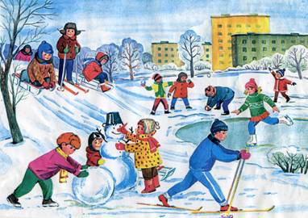
Над землёю закружила Вновь зима свой хоровод. Пусть здоровье, радость, силу Зимний спорт нам принесёт. Все мы скажем : «Нет!»- простуде, Нам морозы нипочём. Мы дружить с коньками будем, С клюшкой, шайбой и мячом.

Slide 3
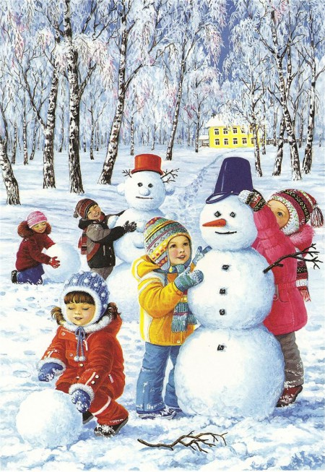
Что за снежные мячи Катят дружно малыши. Есть морковка, угольки. Стоят стражники Зимы.

Slide 4
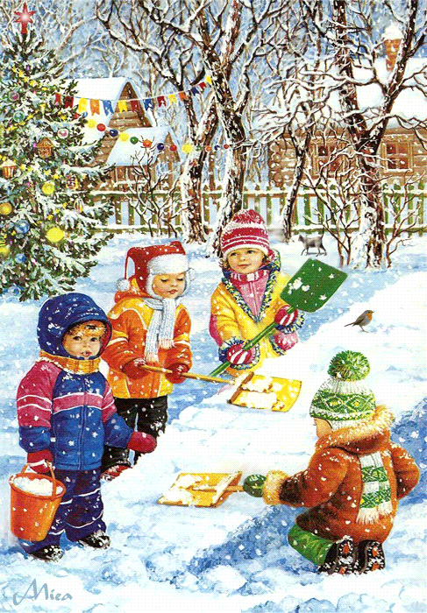
В белой шубке горка В гости ждёт тебя. Бери санки и скорей С ветерком промчись по ней.

Slide 5
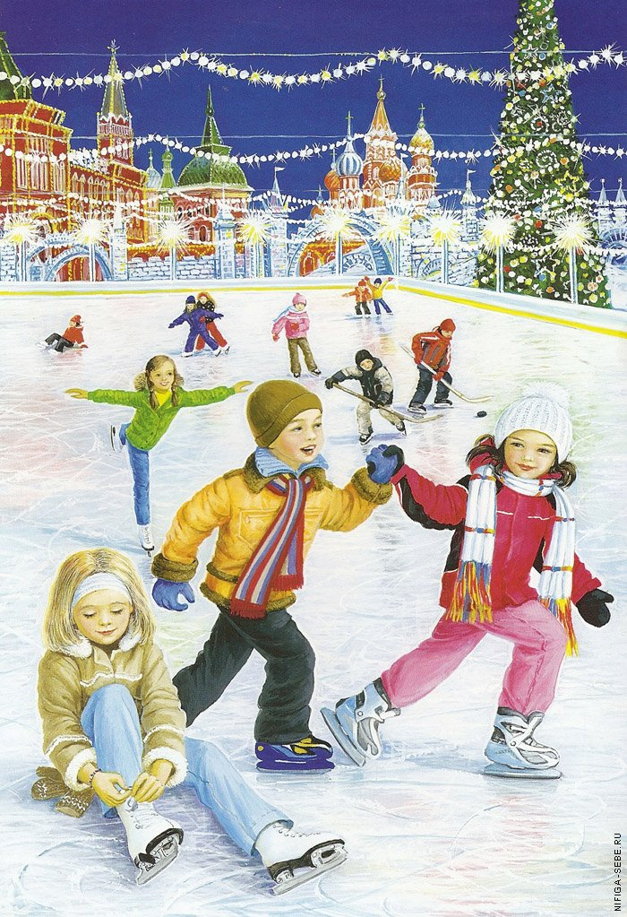
Я катаюсь на коньках, разогрелись ушки! Рукавички на руках, шапка на макушке! Раз, два – чуть не поскользнулась, Раз, два – чуть не кувырнулась.
Ледяного блюдца блеск Станет радостью для всех. И надев свои коньки Нарезают все круги.

Slide 6
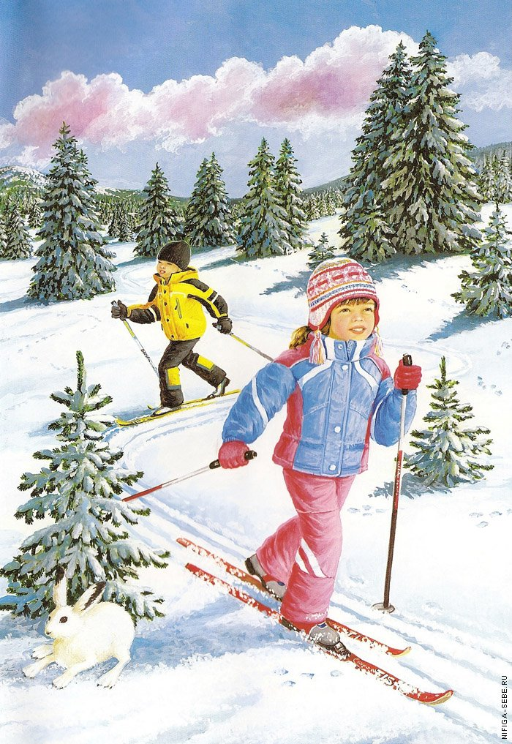
Ровно стелятся две ленты, Две блестящие змеи. Это лыжников приметы, Вдалеке они видны.

Slide 7
К нам зима пришла С собой холод принесла, Слышен смех детворы, Много игр у зимы.

Slide 8
СПАСИБО ЗА ВНИМАНИЕ!

